Slide 1

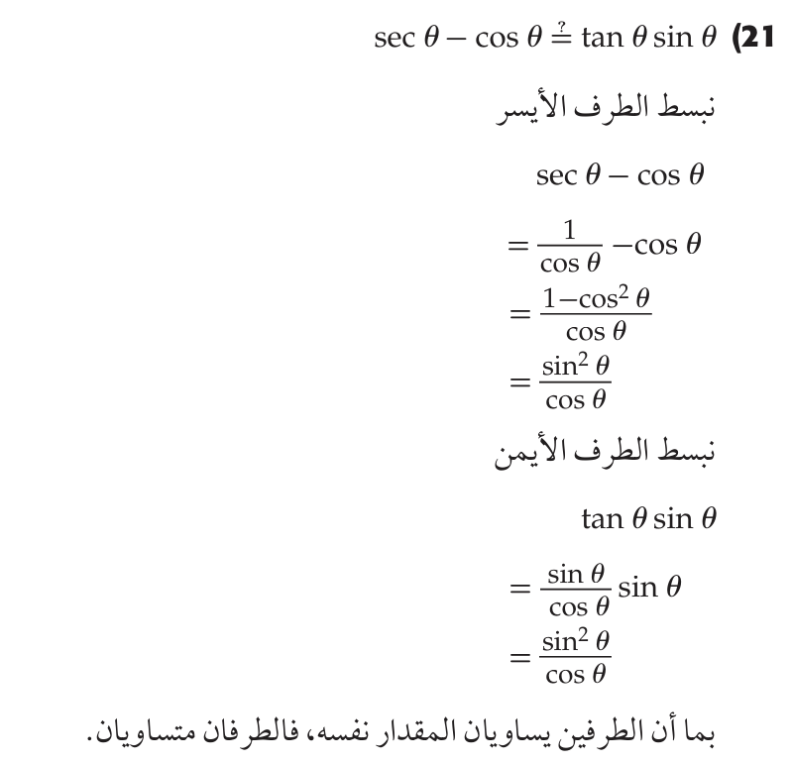
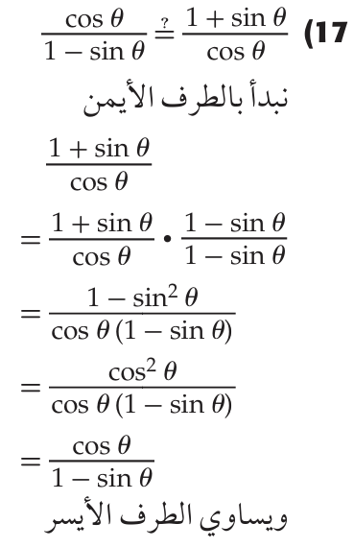
التقويـــــــــــــــــــــــــــــــــم
التـــــــــــــــــــــــــدريـــــــــــــــــــــــــــــــــــــــــب
التـــــــــــــــــــــــدريـــــــــــــــــــــــــــــــــــــــس
التهــــــــــيــــــــــــــئــــــــــــــــــــــــــــــــــة
الـــــــــــــــــــرئيـــــــسيــــــــــــــــــــــــة
اختبــــــــــار قصــــــــــــــــــــــــير
حـــــــــــــــل الواجـــــــــــــب
اليوم/ الاثنين التاريخ/1447/05/26ه الحصة/ الثانية
الموضوع/ المتطابقات المثلثية لمجموع زاويتين والفرق بينهما
حل الواجـــــــــــــــــــــــــــــــــــــــــــــــــــــــب
جواهر الحارثي @jewelsAlshdaddi

Slide 2

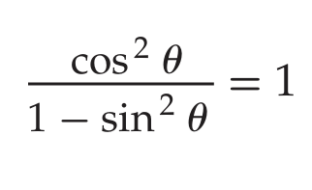
التقويـــــــــــــــــــــــــــــــــم
التـــــــــــــــــــــــــدريـــــــــــــــــــــــــــــــــــــــــب
التـــــــــــــــــــــــدريـــــــــــــــــــــــــــــــــــــــس
التهــــــــــيــــــــــــــئــــــــــــــــــــــــــــــــــة
الـــــــــــــــــــرئيـــــــسيــــــــــــــــــــــــة
اختبــــــــــار قصــــــــــــــــــــــــير
حـــــــــــــــل الواجـــــــــــــب
اليوم/ الاثنين التاريخ/1447/05/26ه الحصة/ الثانية
الموضوع/ المتطابقات المثلثية لمجموع زاويتين والفرق بينهما
اختبــــــــــار قصــــــــــــــــــــــــير
جواهر الحارثي @jewelsAlshdaddi

Slide 3
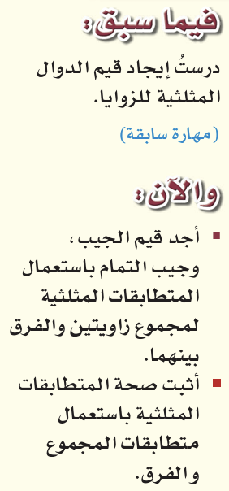
التقويـــــــــــــــــــــــــــــــــم
التـــــــــــــــــــــــــدريـــــــــــــــــــــــــــــــــــــــــب
التـــــــــــــــــــــــدريـــــــــــــــــــــــــــــــــــــــس
التهــــــــــيــــــــــــــئــــــــــــــــــــــــــــــــــة
الـــــــــــــــــــرئيـــــــسيــــــــــــــــــــــــة
اختبــــــــــار قصــــــــــــــــــــــــير
حـــــــــــــــل الواجـــــــــــــب
اليوم/ الاثنين التاريخ/1447/05/26ه الحصة/ الثانية
 | الموضوع/ المتطابقات المثلثية لمجموع زاويتين والفرق بينهما
الأهداف الخاصة:
إيجاد القيم المثلثية
جواهر الحارثي @jewelsAlshdaddi

Slide 4
التقويـــــــــــــــــــــــــــــــــم
التـــــــــــــــــــــــــدريـــــــــــــــــــــــــــــــــــــــــب
التـــــــــــــــــــــــدريـــــــــــــــــــــــــــــــــــــــس
التهــــــــــيــــــــــــــئــــــــــــــــــــــــــــــــــة
الـــــــــــــــــــرئيـــــــسيــــــــــــــــــــــــة
اختبــــــــــار قصــــــــــــــــــــــــير
حـــــــــــــــل الواجـــــــــــــب
جدول التعلم
الموضوع/
المتطابقات المثلثية لمجموع زاويتين والفرق بينهما
1446/05/26
ماذا أعرف | ما أريد أن أعرف | ماذا تعلمت
جواهر الحارثي @jewelsAlshdaddi
الأهداف الخاصة:
إيجاد القيم المثلثية

Slide 5
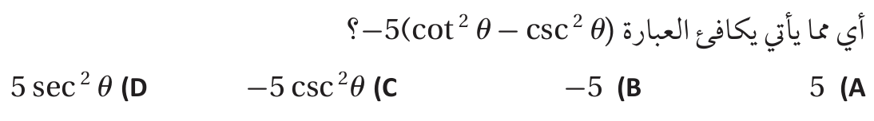

التقويـــــــــــــــــــــــــــــــــم
التـــــــــــــــــــــــــدريـــــــــــــــــــــــــــــــــــــــــب
التـــــــــــــــــــــــدريـــــــــــــــــــــــــــــــــــــــس
التهــــــــــيــــــــــــــئــــــــــــــــــــــــــــــــــة
الـــــــــــــــــــرئيـــــــسيــــــــــــــــــــــــة
اختبــــــــــار قصــــــــــــــــــــــــير
حـــــــــــــــل الواجـــــــــــــب
إثــــــــــــــــــــــــــــــــــــــــــــــراء
الموضوع/
المتطابقات المثلثية لمجموع زاويتين والفرق بينهما
1446/05/26
الأهداف الخاصة:
إيجاد القيم المثلثية
جواهر الحارثي @jewelsAlshdaddi

Slide 6
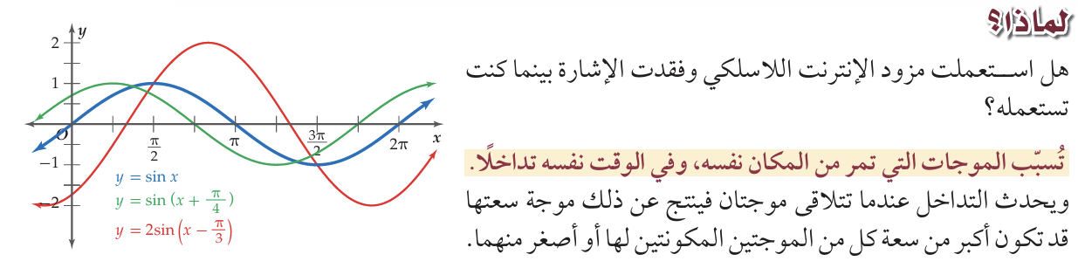
التقويـــــــــــــــــــــــــــــــــم
التـــــــــــــــــــــــــدريـــــــــــــــــــــــــــــــــــــــــب
التـــــــــــــــــــــــدريـــــــــــــــــــــــــــــــــــــــس
التهــــــــــيــــــــــــــئــــــــــــــــــــــــــــــــــة
الـــــــــــــــــــرئيـــــــسيــــــــــــــــــــــــة
اختبــــــــــار قصــــــــــــــــــــــــير
حـــــــــــــــل الواجـــــــــــــب
الموضوع/
المتطابقات المثلثية لمجموع زاويتين والفرق بينهما
1446/05/26
الأهداف الخاصة:
إيجاد القيم المثلثية
جواهر الحارثي @jewelsAlshdaddi

Slide 7
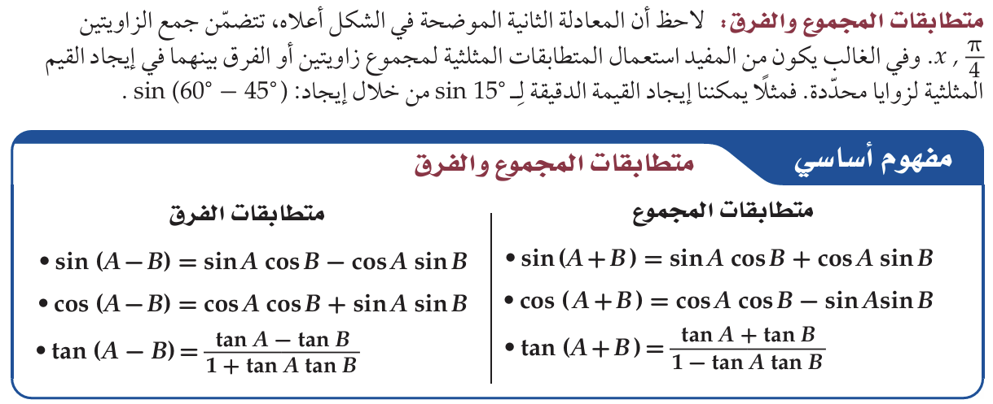
التقويـــــــــــــــــــــــــــــــــم
التـــــــــــــــــــــــــدريـــــــــــــــــــــــــــــــــــــــــب
التـــــــــــــــــــــــدريـــــــــــــــــــــــــــــــــــــــس
التهــــــــــيــــــــــــــئــــــــــــــــــــــــــــــــــة
الـــــــــــــــــــرئيـــــــسيــــــــــــــــــــــــة
اختبــــــــــار قصــــــــــــــــــــــــير
حـــــــــــــــل الواجـــــــــــــب
الموضوع/
المتطابقات المثلثية لمجموع زاويتين والفرق بينهما
1446/05/26
الأهداف الخاصة:
إيجاد القيم المثلثية
جواهر الحارثي @jewelsAlshdaddi

Slide 8

التقويـــــــــــــــــــــــــــــــــم
التـــــــــــــــــــــــــدريـــــــــــــــــــــــــــــــــــــــــب
التـــــــــــــــــــــــدريـــــــــــــــــــــــــــــــــــــــس
التهــــــــــيــــــــــــــئــــــــــــــــــــــــــــــــــة
الـــــــــــــــــــرئيـــــــسيــــــــــــــــــــــــة
اختبــــــــــار قصــــــــــــــــــــــــير
حـــــــــــــــل الواجـــــــــــــب
تحقق من فهمك
الموضوع/
المتطابقات المثلثية لمجموع زاويتين والفرق بينهما
1446/05/26
الأهداف الخاصة:
إيجاد القيم المثلثية
تعلم فردي
جواهر الحارثي @jewelsAlshdaddi

Slide 9
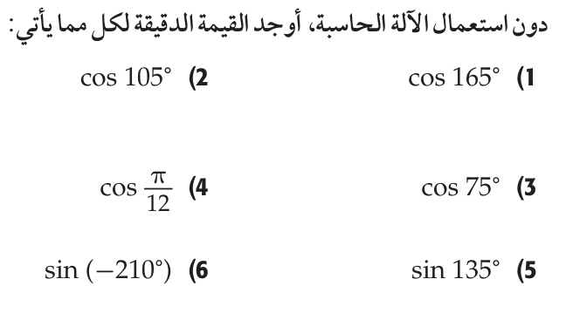


التقويـــــــــــــــــــــــــــــــــم
التـــــــــــــــــــــــــدريـــــــــــــــــــــــــــــــــــــــــب
التـــــــــــــــــــــــدريـــــــــــــــــــــــــــــــــــــــس
التهــــــــــيــــــــــــــئــــــــــــــــــــــــــــــــــة
الـــــــــــــــــــرئيـــــــسيــــــــــــــــــــــــة
اختبــــــــــار قصــــــــــــــــــــــــير
حـــــــــــــــل الواجـــــــــــــب
تـــــــــــــــــــــــــــــــــــــــــــــــــــدرب
الموضوع/
المتطابقات المثلثية لمجموع زاويتين والفرق بينهما
1446/05/26
الأهداف الخاصة:
إيجاد القيم المثلثية
تعلم أقران
جواهر الحارثي @jewelsAlshdaddi

Slide 10

التقويـــــــــــــــــــــــــــــــــم
التـــــــــــــــــــــــــدريـــــــــــــــــــــــــــــــــــــــــب
التـــــــــــــــــــــــدريـــــــــــــــــــــــــــــــــــــــس
التهــــــــــيــــــــــــــئــــــــــــــــــــــــــــــــــة
الـــــــــــــــــــرئيـــــــسيــــــــــــــــــــــــة
اختبــــــــــار قصــــــــــــــــــــــــير
حـــــــــــــــل الواجـــــــــــــب
تـــــــــــــــــــــــــــــــــــــــــــــــــــدرب
الموضوع/
المتطابقات المثلثية لمجموع زاويتين والفرق بينهما
1446/05/26
الأهداف الخاصة:
إيجاد القيم المثلثية
تعلم تعاوني
جواهر الحارثي @jewelsAlshdaddi

Slide 11
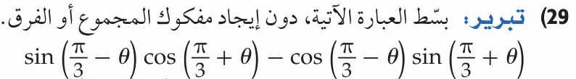
التقويـــــــــــــــــــــــــــــــــم
التـــــــــــــــــــــــــدريـــــــــــــــــــــــــــــــــــــــــب
التـــــــــــــــــــــــدريـــــــــــــــــــــــــــــــــــــــس
التهــــــــــيــــــــــــــئــــــــــــــــــــــــــــــــــة
الـــــــــــــــــــرئيـــــــسيــــــــــــــــــــــــة
اختبــــــــــار قصــــــــــــــــــــــــير
حـــــــــــــــل الواجـــــــــــــب
مهارات تفكير عليا
الموضوع/
المتطابقات المثلثية لمجموع زاويتين والفرق بينهما
1446/05/26
الأهداف الخاصة:
إيجاد القيم المثلثية
جواهر الحارثي @jewelsAlshdaddi

Slide 12
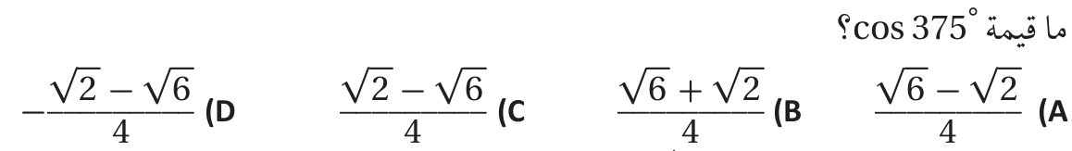
التقويـــــــــــــــــــــــــــــــــم
التـــــــــــــــــــــــــدريـــــــــــــــــــــــــــــــــــــــــب
التـــــــــــــــــــــــدريـــــــــــــــــــــــــــــــــــــــس
التهــــــــــيــــــــــــــئــــــــــــــــــــــــــــــــــة
الـــــــــــــــــــرئيـــــــسيــــــــــــــــــــــــة
اختبــــــــــار قصــــــــــــــــــــــــير
حـــــــــــــــل الواجـــــــــــــب
الإغــــــــــــــــــــــــــــــــــــــــــــــــــــــــــــــــلاق
الموضوع/
المتطابقات المثلثية لمجموع زاويتين والفرق بينهما
1446/05/26
ســـــــــؤال من اختبار التحصيلي
الأهداف الخاصة:
إيجاد القيم المثلثية
جواهر الحارثي @jewelsAlshdaddi

Slide 13
التقويـــــــــــــــــــــــــــــــــم
التـــــــــــــــــــــــــدريـــــــــــــــــــــــــــــــــــــــــب
التـــــــــــــــــــــــدريـــــــــــــــــــــــــــــــــــــــس
التهــــــــــيــــــــــــــئــــــــــــــــــــــــــــــــــة
الـــــــــــــــــــرئيـــــــسيــــــــــــــــــــــــة
اختبــــــــــار قصــــــــــــــــــــــــير
حـــــــــــــــل الواجـــــــــــــب
الإغــــــــــــــــــــــــــــــــــــــــــــــــــــــــــــــــلاق
جدول التعلم
الموضوع/
المتطابقات المثلثية لمجموع زاويتين والفرق بينهما
1446/05/26
ماذا أعرف | ما أريد أن أعرف | ماذا تعلمت
جواهر الحارثي @jewelsAlshdaddi
الأهداف الخاصة:
إيجاد القيم المثلثية

Slide 14
التقويـــــــــــــــــــــــــــــــــم
التـــــــــــــــــــــــــدريـــــــــــــــــــــــــــــــــــــــــب
التـــــــــــــــــــــــدريـــــــــــــــــــــــــــــــــــــــس
التهــــــــــيــــــــــــــئــــــــــــــــــــــــــــــــــة
الـــــــــــــــــــرئيـــــــسيــــــــــــــــــــــــة
اختبــــــــــار قصــــــــــــــــــــــــير
حـــــــــــــــل الواجـــــــــــــب
الإغــــــــــــــــــــــــــــــــــــــــــــــــــــــــــــــــلاق
الموضوع/
المتطابقات المثلثية لمجموع زاويتين والفرق بينهما
1446/05/26
الواجـــــــــــــــــــــــــــــــــــــــــــــــــــــــب
7 – 19
صفحة 148
وتذكري يا جميلتي:
الآمال العظيمة تصنع الأشخاص العظماء.
الأهداف الخاصة:
إيجاد القيم المثلثية
جواهر الحارثي @jewelsAlshdaddi

